Slide 1
Информатика и ИТ
6
класс
ПРАКТИЧЕСКАЯ РАБОТА.
ИСПОЛЬЗОВАНИЕ ИНСТРУМЕНТА ВСТАВКА ТАБЛИЦ.

Slide 2
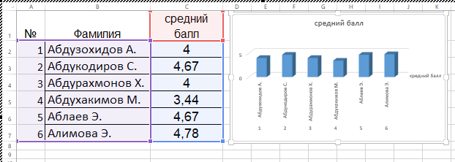
ПРОВЕРКА САМОСТОЯТЕЛЬНОЙ РАБОТЫ
В тетради (в программе NS Word) создайте таблицу и диаграмму:

Slide 3
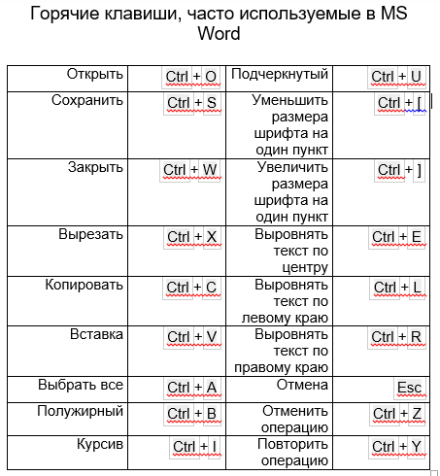
ПРАКТИЧЕСКАЯ РАБОТА

Slide 4
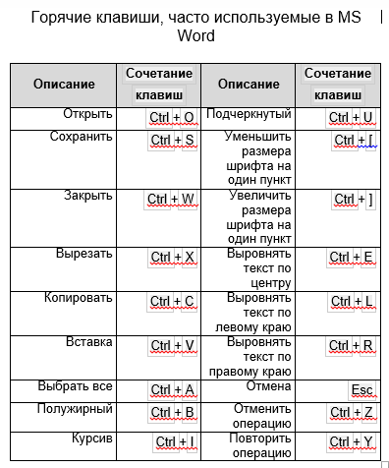
ПРАКТИЧЕСКАЯ РАБОТА

Slide 5
ПРАКТИЧЕСКАЯ РАБОТА

Slide 6
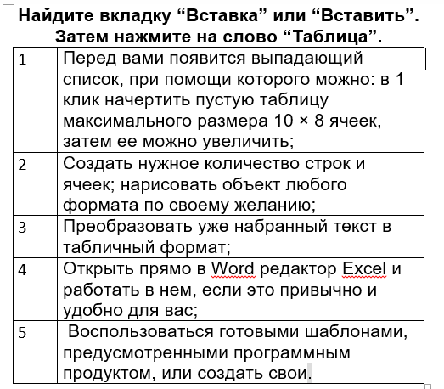
ПРАКТИЧЕСКАЯ РАБОТА

Slide 7
ЗАКРЕПЛЕНИЕ
Перечислите возможности вставки таблиц?
Для чего нужны горячие клавиши?
Какие горячие клавиши можно использовать при работе в программе MS Word?

Slide 8
ЗАДАНИЕ ДЛЯ САМОСТОЯТЕЛЬНОЙ РАБОТЫ
В тетради (в программе NS Word) создайте таблицу «Административное деление Узбекистана», отформатируйте таблицу:
1 Ташкент 2 Андижанская область 3 Бухарская область
4 Ферганская область 5 Джизакская область
6 Наманганская область 7 Навоийская область
8 Кашкадарьинская область 9 Самаркандская область
10 Сырдарьинская область 11Сурхандарьинская область 12 Ташкентская область 13 Хорезмская область
14 Республика Каракалпакстан

